Slide 1
大阪府・大阪市スーパーシティ構想
【全体計画 骨子（案）】
2022（令和４）年９月５日

Slide 2
目次
はじめに
全体計画策定の経緯
全体計画と区域計画の案（基本構想）について
第1章 なぜ大阪はスーパーシティをめざすのか
大阪がスーパーシティの実現をめざす背景
①世界有数の都市 大阪
②「グリーンフィールド」で先端的サービスをいち早く実装
③全国都市のデジタル化をリード
第2章 大阪のスーパーシティ構想の概観
「健康といのち」をテーマに住民QoLを向上させる先端的サービスを展開
大阪のスーパーシティがめざす未来ビジョン
住民一人ひとりの生活の質が向上し、都市が成長し続ける大阪
2025年 大阪・関西万博を機に “豊かな未来社会” を実現
スーパーシティ実現のスケジュール
第3章 構想実現に向けたチャレンジ
２つのグリーンフィールドの３つのプロジェクト
夢洲：夢洲コンストラクション
夢洲：大阪・関西万博
うめきた２期 Parkness Challenge
将来の姿～万博レガシー～
広域データ連携基盤による府域展開
第4章 推進体制
スーパーシティ構想の推進体制

Slide 3
はじめに

Slide 4
全体計画策定の経緯
はじめに
大阪府・大阪市は、複数分野の先端的サービスの提供と大胆な規制改革等によって、世界に先駆けて未来の生活を先行実現する「まるごと未来都市」であるスーパーシティの実現をめざしている。
これまでの経過としては、令和２年12月に内閣府により「スーパーシティ型国家戦略特別区域※の指定に関する公募」があり、大阪府・大阪市では、2つのグリーンフィールド（夢洲、うめきた2期）における3つのプロジェクト（夢洲コンストラクション、大阪・関西万博、うめきた2期）での先端的サービスや規制改革について提案し、国家戦略特区諮問会議を経て令和４年４月、政令閣議決定により大阪市域が区域指定された。
地元自治体として、大阪がめざすスーパーシティの実現に向けて、官民連携のもと強力に推進するために、大阪のスーパーシティがめざす姿、指定区域で実施をめざす先端的サービス及び規制改革の内容等を示す必要があり、このため、これらを全体的に取りまとめた全体計画を策定するものである。
令和4年6月に大阪スーパーシティ協議会を初めて開催し、経済団体や公益社団法人2025年日本国際博覧会協会及びスーパーシティ構想に関係を有する団体等とともに意見交換を行い、全体計画をとりまとめていく。
※スーパーシティ型国家戦略特別区域
「複数分野の大胆な規制改革と併せ、データ連携基盤を共同で活用して複数の先端的サービスを官民連携により実施する区域」（国家戦略特区基本方針）

Slide 5
全体計画と区域計画の案（基本構想）について
はじめに
全体計画とは、地元自治体として大阪のスーパーシティがめざす姿、指定区域で実施する先端的サービス及び規制改革の内容等を全体的に取りまとめた計画である。
スーパーシティ型国家戦略特区の手続きとして、国家戦略特別区域法に基づき設置される区域会議において、規制の特例措置を伴う事業や特定事業の内容、実施主体等を記載した区域計画の案（基本構想）を作成する。全体計画のうち規制改革を伴うものについては、区域計画の素案として大阪府市より区域会議へ提案していく。
大阪府・大阪市スーパーシティ構想
地元自治体での検討
区域会議
規制所管省庁による 規制改革の実現／検討
全体計画
区域計画の素案
（基本構想案）
区域計画の案
（基本構想）
区域
計画
大阪のスーパーシティがめざす未来ビジョン
夢洲・うめきた2期で実施する先端的サービス
規制改革の提案 等
規制の特例措置を伴う事業
特定事業
実施主体 等
府市、推進主体の協議に よる内容の深掘り・整理
大阪スーパーシティ
協議会の意見交換
府市におけるとりまとめ
区域会議による検討
諮問会議、総理大臣認定
府市より区域会議へ提案

Slide 6
なぜ大阪はスーパーシティをめざすのか
第1章
デジタル社会の実現

Slide 7
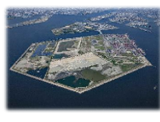
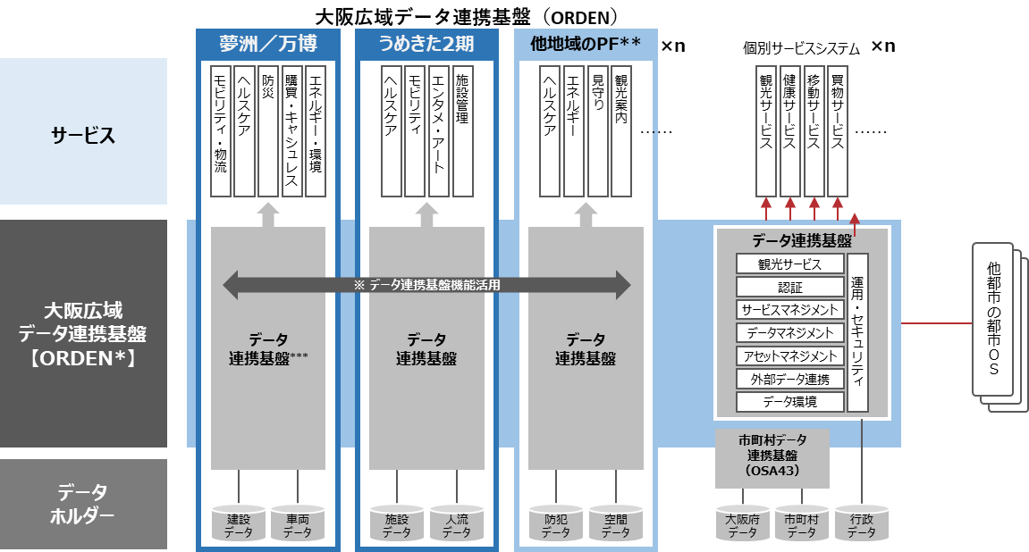
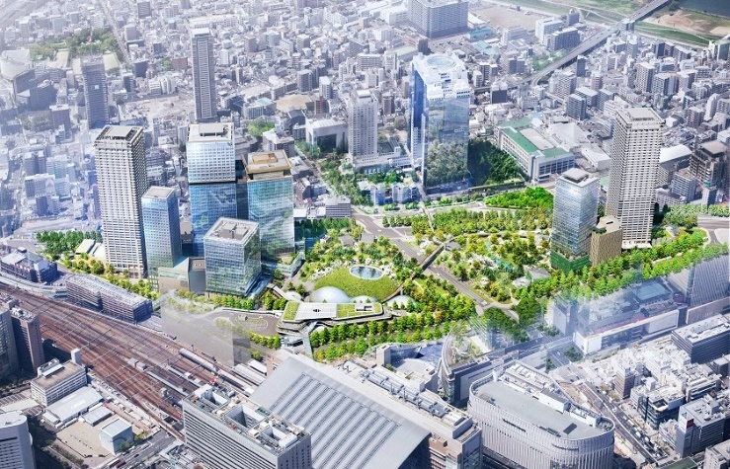
大阪がスーパーシティの実現をめざす背景
第1章 なぜ大阪はスーパーシティをめざすのか
大阪は、世界有数の人口集積と経済規模を持つ都市である。大阪府・大阪市では、これまで、住民QoLの向上をめざして様々な社会課題に先端技術を活用しながら効率的・効果的に対応するスマートシティの推進に取り組んできた。
大阪には夢洲（夢洲コンストラクション、大阪・関西万博）及びうめきた2期の２つのグリーンフィールドがあり、一からまちづくりを行うグリーンフィールドの性質から速やかに先端的サービスの実証や実装が可能となる。これら２つのグリーンフィールドで進めている特色ある取組としては、モビリティやヘルスケアの分野がある。
大阪広域データ連携基盤（ORDEN）の構築により、全国都市のデジタル化をリードしていく。
こうした背景を踏まえて、規制改革を伴う先端的サービスの提供を強力に推進するスーパーシティ制度を活用することで、ヘルスケアとモビリティの分野を中心に、より多くの先端的サービスを実装し、「技術革新と課題解決の好循環」「イノベーション創出」を図り、働きやすく住みやすい、健康で快適な質の高い暮らしと、大阪の成長・発展の実現をめざす。
１
世界有数の都市 大阪
2
「グリーンフィールド」で
先端的サービスをいち早く実装
3
全国都市の
デジタル化をリード
圧倒的な人口集積を誇り、世界有数のグローバル都市である大阪において、唯一無二の日本を代表するスーパーシティをめざす
グリーンフィールドでいち早く先端的サービスを実装させ、スーパーシティ構想の実現に取り組み、先端的サービスの全国展開への道筋を作る。
大阪広域データ連携基盤（ORDEN）構築により、全国都市のデジタル化をリードする
夢洲
大阪広域データ連携基盤（ORDEN)
公民の様々なデータ連携・流通を促進し、
府民の利便性向上に資するサービス創出
大阪の人口
879万人
うめきた2期
（令和4年）
大阪の経済規模
（府民経済計算）
約41兆円
（令和元年）
イメージパース（提供：うめきた2期地区開発事業者)

Slide 8
大阪がスーパーシティの実現をめざす背景
①世界有数の都市 大阪
第1章 なぜ大阪はスーパーシティをめざすのか
大阪府は世界有数の人口集積と経済規模を持つ都市である。
国内都市の特性を評価した調査結果では、大阪市は総合で1位に位置付けられている。分野別では交通・アクセス、経済・ビジネス、文化・交流の分野で1位と高い評価を得ている。
世界主要都市の人口比較
日本の都市特性評価 2022年度調査結果
（千人）
順位 | 都市名 |  | スコア
1 | 大阪市 |  | 1242.8
2 | 京都市 |  | 1167.7
3 | 福岡市 |  | 1147.7
4 | 横浜市 |  | 1140.5
5 | 名古屋市 |  | 1131.7
6 | 神戸市 |  | 1048.1
7 | 仙台市 |  | 977.3
8 | 金沢市 |  | 977.3
9 | 浜松市 |  | 954.0
10 | 松本市 |  | 950.1
東京都
大阪の人口（令和4年）
大阪の経済規模（令和元年）
879万人
約41兆円
出典
国連人口統計年鑑（2020),table08 Population of capital cities and cities of 100 000 or more inhabitants: latest available year, 2001 – 2020(https://unstats.un.org/unsd/demographic-social/products/dyb/dybsets/2020.pdf)
大阪府, 令和元年大阪府民経済計算, (https://www.pref.osaka.lg.jp/toukei/gdp/)
大阪府, 大阪府の毎月推計人口（令和4年7月）, (https://www.pref.osaka.lg.jp/toukei/jinkou/index.html)
東京都, 東京都の人口（推計）（令和4年7月）, (https://www.toukei.metro.tokyo.lg.jp/jsuikei/js-index.htm)
【JPC（日本の都市特性評価）2022年の対象都市について】
JPCは、国内の138都市と東京23区を対象としている。138都市の選定基準については下記のとおり。
※「東京23区」は別途区ごとに集計されているため、上記ランキングに含まれない
1）政令指定都市
2）都道府県庁所在地（政令指定都市を除く）
3）人口17万人以上の都市
出典：森記念財団都市戦略研究所
(https://mori-m-foundation.or.jp/ius/jpc/2020.shtml)

Slide 9
大阪がスーパーシティの実現をめざす背景
①世界有数の都市 大阪
第1章 なぜ大阪はスーパーシティをめざすのか
大阪ではこれまで住民QoL向上の実現をめざすべく、スマートシティ戦略を策定し、先端的技術を活用して様々な都市課題に対応するため取組を進めてきた。
様々な都市課題
先端技術
プレイヤー
交通・移動
【都心のモビリティ】
慢性的な渋滞
運転手などの人手不足
【アプリケーション技術】
企業
【郊外のモビリティ】
人とICT/モノとICTのつながり
通信事業者
交通事業者
ものづくり企業 等
公共交通の撤退・減少
ラストワンマイルへの対応
防災
南海トラフ地震の可能性
都市型自然災害の増加
帰宅難民/来街者対応
スタートアップ
外資
【通信技術】
インターネット、Wi-Fi、LPWA、５G
IT・ネット 等
健康福祉
健康寿命の延伸
医療機関の長い待ち時間
高齢者等介護の増加と人材不足
障がい者への対応
【情報技術】
シビックテック
子育て
待機児童
保育分野の人材不足
子育てと仕事の両立
児童虐待の対応
AIデータ分析
マイニング
セキュリティ
Code for OSAKA
等
教育
学力の向上
IT人材育成の必要性
教員などの人手不足
大学
研究機関
【センシング技術】
位置、温度、速度などのセンサー
大阪大学・府立大学・市立大学
その他研究機関
等
観光集客
インバウンドの急造
観光拠点のさらなる充実
Wi-Fiやキャッシュレス対応
出典）大阪スマートシティ戦略ver1.0（一部改変）
「豊かで利便性の高い都市生活」を未来像とする副首都の実現と、「いのち輝く未来社会のデザイン」をテーマとする大阪・関西万博を成功に導くことなどを背景に、「住民のQoL向上」を最大目標に掲げた、『スマートシティ戦略ver.1.0』を2020年3月に策定。
新型コロナウイルス感染症の感染拡大に伴う新しい生活様式や国のデジタル政策の強化等、同戦略策定後におけるスマートシティを取り巻く環境の変化を踏まえ、これまで進めてきた取組を土台に、 大阪・関西万博に向け、イノベーションを加速させていくため、「大阪スマートシティ戦略ver.2.0」を策定。

Slide 10
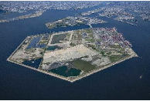
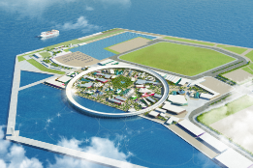
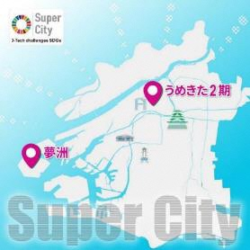
大阪がスーパーシティの実現をめざす背景
②「グリーンフィールド」で先端的サービスをいち早く実装
第1章 なぜ大阪はスーパーシティをめざすのか
大都市に立地する広大なグリーンフィールドを活用し、先端的サービスの実証や実装をいち早く積み重ねることが可能である。
2つのグリーンフィールドでの実績をブラウンフィードに展開し、先端的サービスを社会の仕組みとしていく。そして、府域のみならず、全国都市の課題解決をリードする存在となる。
2つのグリーンフィールドからブラウンフィールドへ展開
夢洲
うめきた2期
ブラウンフィールドへ繋げる
2023年～
夢洲コンストラクション
2025年
大阪・関西万博
2024年～
うめきた2期
輝く未来社会
390haの広大な開発を先端
テクノロジーを活かして円滑に、効率的に、安全に整備
世界から集う2820万人※が
いのち輝く未来社会のデザインをテーマに最先端技術を体現
250万人/日が行きかう都心でみどり×IoT×健康によるParkness Challenge
スーパーシティと
万博レガシーを
880万府民につなぐ
大阪全体に拡がる
スマートシティ
夢洲：390ha
（万博会場面積 155ha）
大阪府大阪市此花区夢洲
提供：2025年日本国際博覧会協会
開催期間中（4月13日～10月13日）における想定来場者数
イメージパース（提供：うめきた2期地区開発事業者)
うめきた2期：9ha
（うめきた2期事業区域全体17ha)
大阪府大阪市北区大深町
1番40、1番41の一部他

Slide 11
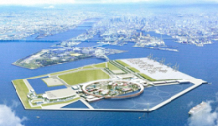

大阪がスーパーシティの実現をめざす背景
②「グリーンフィールド」で先端的サービスをいち早く実装
第1章 なぜ大阪はスーパーシティをめざすのか
「いのち輝く未来社会のデザイン」をテーマに開催する大阪・関西万博では「未来医療が体験できるサービス」の提供、うめきた２期では「ヒューマンデータとAI分析等による健康増進プログラム」の提供等、ヘルスケアの分野において先端的な取組を行う。
また、大阪・関西万博では「空飛ぶクルマ」や「自動運転車」の実装、夢洲コンストラクションでは「建設工事現場内外の移動等の円滑化」等、モビリティの分野において特色のある取組を行う。
大阪・関西万博の開催をはじめ、多くの人々やモノの移動、交流が行われる２つのグリーンフィールドにおける３つのプロジェクトを実証・実装の機会として、主としてモビリティとヘルスケアの分野を中心に先端的サービスを展開し、スーパーシティを実現する。
夢洲
うめきた２期
２つの
グリーンフィールド
さらなる未来
提供：2025年日本国際博覧会協会
イメージパース（提供：うめきた2期地区開発事業者)
大阪・関西万博会場イメージ図
ヘルスケア
夢洲コンストラクション
・バイタル情報及び位置情報によるリアルタイムでの安全・健康管理
大阪・関西万博
・「いのち輝く未来社会のデザイン」がテーマ
・大阪ヘルスケアパビリオン
うめきた２期
・ヒューマンデータとAI分析による健康増進プログラム
データ連携基盤などを通じ、多岐にわたるデータを繋いだ次世代PHRを活用し、健康・医療のシームレスな融合や個人への最適化など、高度化された様々な先端的サービスを提供
誰もが最適な医療を受けることができる、未来の健康社会
モビリティ
夢洲コンストラクション
・建設工事現場内外の移動の円滑化
大阪・関西万博
・空飛ぶクルマ・自動運転車の社会実装
・大阪ファストパスサービス（仮称）
うめきた２期
・パーソナルモビリティによるエリアの回遊性やラストワンマイルの移動快適性の向上
新たなモビリティの実装（自動運転、空飛ぶクルマ）
ストレスフリーな移動サービス 等
時間や場所を問わず人や物が移動できる、未来の移動社会

Slide 12
大阪がスーパーシティの実現をめざす背景
③全国都市のデジタル化をリード
第1章 なぜ大阪はスーパーシティをめざすのか
* ORDEN（オルデン）…Osaka Regional Data Exchange Networkの頭文字
** PF…プラットフォームの略
*** 本図はORDENの完成型をイメージしたもの。各PF間の接続や、これらの地区毎等のPFとORDENの接続については今後、あり方を検討していく。
大阪のスーパーシティで先駆けた先端的サービスの成果を府域全体へ展開する仕組みとして、現在、「大阪広域データ連携基盤（ORDEN）」を構築中である。公民の様々なデータ連携・流通を促進し、住民の利便性向上に資するサービスを創出していく。
将来的には、他の都市のデータ連携基盤と接続し、同様のサービス展開可能とする等、全国都市のデジタル化と課題解決をリードしていく。
大阪広域データ連携基盤（ORDEN）
夢洲／万博
うめきた2期
他地域のPF**
×n
個別サービスシステム
×n
サービス
モビリティ・物流
ヘルスケア
防災
購買・キャッシュレス
エネルギー・環境
ヘルスケア
モビリティ
エンタメ・アート
施設管理
ヘルスケア
エネルギー
見守り
観光案内
観光サービス
健康サービス
移動サービス
買物サービス
……
……
大阪広域
データ連携基盤
【ORDEN*】
データ
連携基盤***
データ
連携基盤
データ
連携基盤
データ連携基盤
観光サービス
運用・セキュリティ
他都市の都市ＯＳ
※ データ連携基盤機能活用
認証
サービスマネジメント
データマネジメント
アセットマネジメント
外部データ連携
データ環境
市町村データ
連携基盤
（OSA43）
データ
ホルダー
建設
データ
車両
データ
施設
データ
人流
データ
防犯
データ
空間
データ
大阪府
データ
市町村
データ
行政
データ

Slide 13
大阪のスーパーシティ構想の概観
第2章
成長し続ける都市・大阪

Slide 14

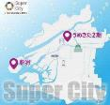
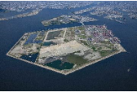

「健康といのち」をテーマに住民QoLを向上させる先端的サービスを展開
第2章 大阪のスーパーシティ構想の概観
大阪のスーパーシティのテーマは「データで拡げる“健康といのち”」。２つのグリーンフィールドで３つのプロジェクトを展開、大阪全体のブラウンフィールドへ拡張していく。
データで拡げる“健康といのち”
2023年～
夢洲コンストラクション
3つの円滑化を推進
建設工事現場内外の移動
建設工事及び資材運搬
建設作業員の安全・健康管理
2025年
大阪・関西万博
テーマ
いのち輝く未来社会のデザイン
サブテーマ
Saving Lives（いのちを救う）
Empowering Lives（いのちに力を与える）
Connecting Lives（いのちをつなぐ）
提供：2025年日本国際博覧会協会
2つのグリーンフィールド
夢洲
うめきた2期
住民QoLの向上と
都市競争力の強化を
めざす
2024年～
うめきた2期
中核機能のテーマ
ライフデザイン・イノベーション
超スマート社会が到来する中、IoTやビッグデータ等の活用により、創薬や医療機器開発などの分野にとどまらず、人々が健康で豊かに生きるための新しい製品・サービスを創出
スーパーシティと
万博レガシーを展開
輝く未来社会
イメージパース（提供：うめきた2期地区開発事業者)

Slide 15
大阪のスーパーシティがめざす未来ビジョン
第2章 大阪のスーパーシティ構想の概観
目的
住民QoLの向上
QoL…Quality of Life 「生活の質」
都市競争力の強化
大阪SDGs
行動憲章
わたしたちは、「誰一人取り残さない、持続可能な社会の実現」をめざす“持続可能な開発のための2030アジェンダ”（SDGs）の理念に賛同し、
2025年大阪・関西万博の地元都市として、万博のテーマである「いのち輝く未来社会のデザイン」に向けて、SDGsの17ゴールの達成をめざします
ビジョン
ヘルスケア
ビジネス・イノベーション
モビリティ
豊かに暮らす健康長寿社会
活力にあふれるデータ駆動型社会
ストレスフリーな最適移動社会
大阪広域データ連携基盤 ORDEN［Osaka Regional Data Exchange Network］
主な先端的サービス
先端国際医療 | 空飛ぶクルマ | 夢洲コンストラクション
先端国際医療サービス 国籍や場所を問わず、先端国際医療サービスを日常的に享受することができる環境を整備 | 日本初の空飛ぶクルマの社会実装 空飛ぶクルマを万博会場へのアクセスや観光周遊サービスなどで活用し、社会実装を実現 | ドローン等による建設現場の革新 資材運搬、測量、工事管理、現場見守り等にドローン、BIM・CIMデータ等を積極活用
未来健康サービス | 次世代モビリティ | うめきたパークネス
個別最適型の健康増進プログラム ヒューマンデータとAI分析等のエビデンスに基づく個人にあった健康増進プログラムの提供 次世代PHRを活用した先端的サービスの高度化 データ連携基盤などを通じて健康、医療、介護、スポーツなど、多岐にわたるデータを繋いだ次世代PHRを活用し、AI等の新たなテクノロジーを利用することで、健康・医療のシームレスな融合や個人への最適化など、高度化された様々な先端的サービスを提供 | レベル４相当の自動運転の実施 万博会場内外のバスの移動を、自動運転（レベル４相当）で実施 自動運転×貨客混載による交通渋滞緩和 レベル２の自動運転バスを使った建設作業員と工事資材の効率的輸送により交通渋滞緩和 | みどり×IoT×健康 健康増進サービス、リアルとデジタルの融合空間の創造、ロボットによる施設管理等により未来の公園を実現
 |  | ピンポイント気象予報
 |  | AI等による気象予報 AI技術と観測データなどを活用し、地域限定の気象予報サービスを提供
医療
健康
移動
物流
まちづくり
防災

Slide 16
住民一人ひとりの生活の質が向上し、都市が成長し続ける大阪
第2章 大阪のスーパーシティ構想の概観
ヘルスケア
モビリティ
豊かに暮らす健康長寿社会
誰もが最適な医療を受けることができる、未来の健康社会
ストレスフリーな最適移動社会
時間や場所を問わず人や物が移動できる、未来の移動社会
先端国際医療 | 未来健康サービス
誰もが質の高い医療を いつでも受けることができる 先端医療の提供 | ヒューマンデータとAI分析等による健康増進プログラム データ連携基盤などを通じ、多岐にわたるデータを繋いだ次世代PHRを活用し高度化された様々な先端的サービスを提供
空飛ぶクルマ | 次世代モビリティ
万博会場のアクセスから、 観光利用、そして日常モビリティとして、空飛ぶクルマの発展・進化 | 自動運転車による万博アクセスと会場移動
大阪広域データ連携基盤 ORDEN［Osaka Regional Data Exchange Network］
分野別データ
地域別データ
事業別データ
ビジネス・イノベーション
【ビジネスが生まれるデータ駆動型社会】
快適な環境のもとでチャンスが溢れる、未来のビジネス都市
イノベーションを通じたビジネスの振興
スマート
エネルギー
エドテック
フィンテック
スマート
防災
スマート
観光
大阪・関西万博で世界の人々が体現する最先端技術のサービスを
すべての人が享受できる環境をつくることで、発展的で持続性のある“未来社会”をめざす
16

Slide 17
2025年 大阪・関西万博を機に “豊かな未来社会” を実現
第2章 大阪のスーパーシティ構想の概観
スーパーシティの各フィールドでの取組は、大阪・関西万博を機に、更に技術革新、社会実装を促進し、府域全体（ブラウンフィールド）へ展開していく。
フェーズⅠ
～2024年 Before万博
フェーズⅡ
2025年 With万博
フェーズⅢ
2026年～ After万博
医療・健康等
医療
建設作業員の安全・健康管理
リアルタイムでのAI解析等
夢洲
“健康といのち”がコンセプトの万博
近未来の医療サービスを体感・具現化
万博
先端国際医療の提供
日常化された先端医療サービス
レガシー
『健康寿命が延伸し、豊かに暮らすことのできる、未来社会』
健康
AI等による個別健康プログラム
ヒューマンデータとAI活用
うめきた
フューチャーライフ万博
未来のヘルスケア・インキュベーション
万博
データ連携等によるサービスの高度化
次世代PHRと新たなテクノロジーを活用
レガシー
『全ての人が最先端の医療サービスを受けることができる、未来社会』
移動・物流等
陸路
自動運転車(レベル2)での貨客混載
都市部での貨客混載
夢洲
自動運転車（レベル4相当）の実施
万博アクセスや会場内移動
万博
大阪版都市型MaaS
多様なサービスをつないで街を活性化
レガシー
『過密化する都市のモビリティをストレスフリーで移動できる、未来社会』
空路
ドローン・コンストラクション
ドローンによる輸送・監視・管理
夢洲
空飛ぶクルマの万博アクセス
万博会場を結ぶ空飛ぶクルマの実装
万博
日常での空飛ぶクルマの普及
街中にポートが存在する日常モビリティ
レガシー
『時間や場所を選ばず自由でスピーディーな移動が可能となる、未来社会』
凡例 夢洲コンストラクション 万博会場 うめきた2期 万博レガシー
夢洲
万博
うめきた
レガシー

Slide 18
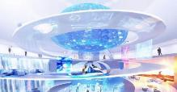





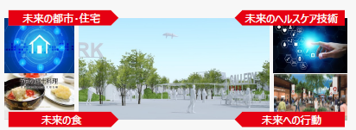
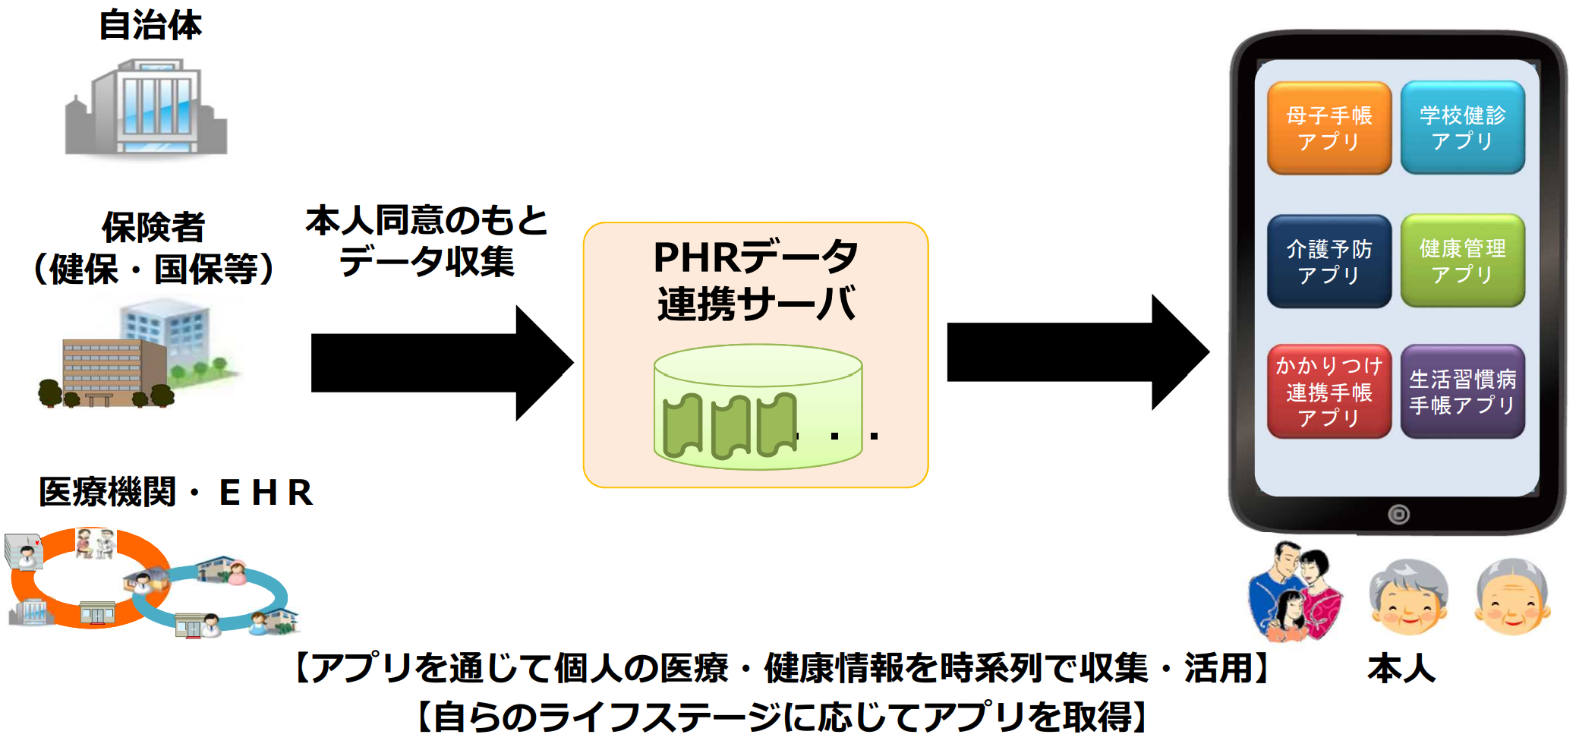
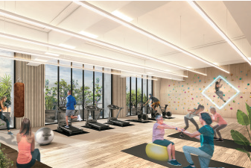
住民一人ひとりの生活の質が向上し、都市が成長し続ける大阪 【医療・健康等】
第2章 大阪のスーパーシティ構想の概観
誰もが最適な医療サービス・健康サービスを受けることができる未来の健康社会の実現に向けて、スーパーシティのフィールドで実績を重ねていく。
 |  | フェーズⅠ ～2024年 Before万博 | フェーズⅡ 2025年 With万博 | フェーズⅢ 2026年～ After万博
医療・健康等 | ビジョンイメージ | 建設作業員の安全・健康管理 | “健康といのち”がコンセプトの万博 「大阪ヘルスケアパビリオン」イメージ図 | 先端国際医療の提供 AIや遠隔で世界の最新医療を
 | サービス内容 | 広大な敷地で働く建設作業員の健康管理のために、バイタル情報や滞在場所環境、気象情報などをAI解析し、個人にあった適切なタイミングでのアラートを通知する。 | 大阪府と大阪市がREBORNをテーマに設置する「大阪ヘルスケアパビリオン」では、未来の診断や健康ケア、未来医療が体験できるサービスを提供。 | 遠隔医療や遠隔投薬、AIやロボットによる診療支援、再生医療などの先端医療サービスを、国籍や場所を問わず、日常的に享受することができる環境の整備。
 | ビジョンイメージ | AI等による個別健康プログラム 運動施設 屋内プール | フューチャーライフ万博 提供：2025年日本国際博覧会協会 | データ連携等によるサービスの高度化
 | サービス内容 | うめきた2期に設置予定の温泉利用型健康増進施設にて、ヒューマンデータとAI分析等によるエビデンスに基づく健康増進プログラムを提供。 効果を数値化してデータに還元することで循環型の健康サイクルを形成。 | フューチャーライフ万博は、 Society5.0が実現する未来社会を「共創」によってつくりあげるインキュベーション型事業。 フューチャーライフパークを拠点に、未来のヘルスケア(健康医療等データ利活用、医療機器・福祉用具等)も行う。 | データ連携基盤などを通じて健康、医療、介護、スポーツなど、多岐にわたるデータを繋いだ次世代PHRを活用し、AI等の新たなテクノロジーを利用することで、健康・医療のシームレスな融合や個人への最適化など、高度化された様々な先端的サービスを提供。
健康増進施設イメージパース
提供：2025年日本国際博覧会協会
出典：総務省HP
PHR（パーソナルヘルスレコード）サービス イメージ

Slide 19
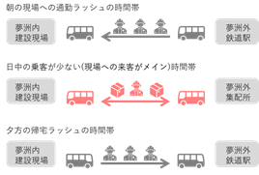
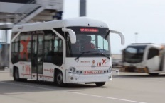
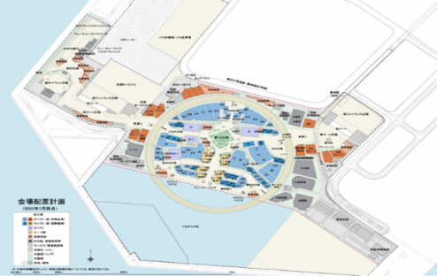
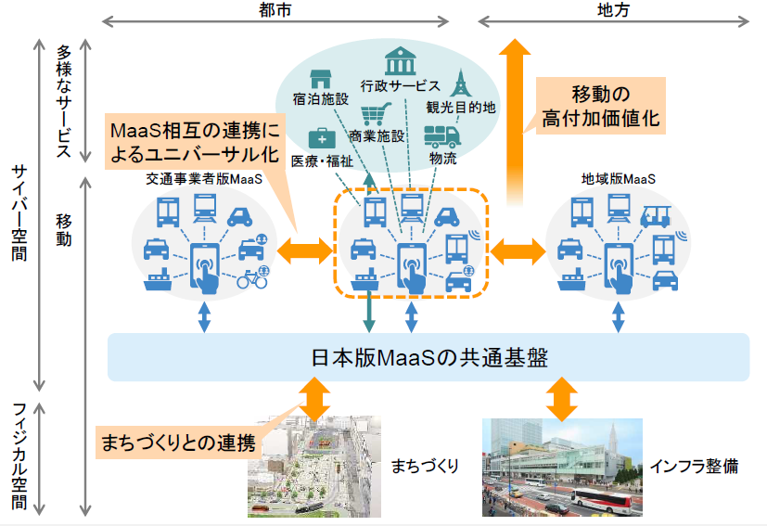
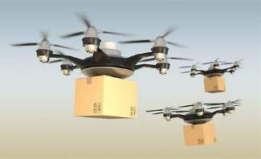
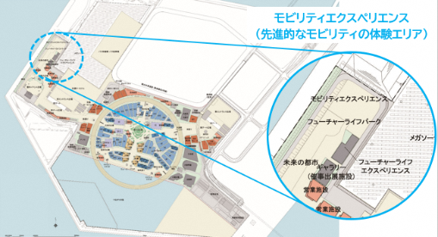
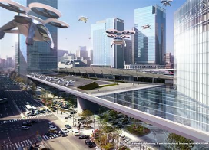
住民一人ひとりの生活の質が向上し、都市が成長し続ける大阪 【移動・物流等】
第2章 大阪のスーパーシティ構想の概観
時間や場所を問わず人や物が移動できる未来の移動社会の実現に向けて、スーパーシティのフィールドで実績を重ねていく。
 |  | フェーズⅠ ～2024年 Before万博 | フェーズⅡ 2025年 With万博 | フェーズⅢ 2026年～ After万博
移動・物流等 | ビジョン イメージ | 自動運転車(レベル2)での貨客混載 | 自動運転車(レベル４相当)の実施 | 多様なサービスを繋ぐ大阪版都市型MaaS
 | サービス内容 | 貨客混載 作業員用シャトルバスで貨客混載することで工事資材や弁当等の運送を効率化 シャトルバスの自動運転化 レベル２での自動運転走行を大型第一種免許で可能にし、輸送効率を向上 | 自動運転／万博会場内 万博会場内の移動を、バスの自動運転（レベル４相当）で実施 自動運転／万博アクセス 万博会場へのアクセスの一部を、バスの自動運転（レベル４相当）で実施 | 都市型MaaS 交通手段による移動を1つのサービスとして捉え、それらをシームレスにつなぐことで、移動を支えるトータルサービスを実現し、多様なサービスが選択できる都市型MaaSを社会実装
 | ビジョンイメージ | ドローン・コンストラクション 出典：経済産業省HP | 日本初の空飛ぶクルマの社会実装 空飛ぶクルマの離着陸場 | 日常での空飛ぶクルマの普及 出典：経済産業省HP
 | サービス内容 | ドローンによる夢洲開発の円滑化 夢洲開発における工事の円滑な進捗と安全管理のためにドローンを最大限に活用 ドローンによる資材等の運搬、作業現場域内の高所等への資材配送 ドローンを活用した測量・工事管理 ドローンによる建設現場の見守り | 空飛ぶクルマ／万博アクセス 関西の主要空港から万博会場を結ぶ、空のアクセスとしての空飛ぶクルマの社会実装 空飛ぶクルマ／観光周遊 主要観光地と万博会場を結ぶ、観光アクセスとしての空飛ぶクルマ | 街なかにポートが存在する日常モビリティ 主要駅やビルの屋上（Hポート・Rポート）、コンビニの駐車場、ウォーターフロントなど、市街地の様々な場所にポートが存在し、日常使いのモビリティとして空飛ぶクルマが普及
出典：経済産業省HP
出典：国土交通省
提供：2025年日本国際
博覧会協会

Slide 20
スーパーシティ実現のスケジュール
第2章 大阪のスーパーシティ構想の概観
 |  | 2020年度 | 2021年度 | 2022年度 | 2023年度 | 2024年度 | 2025年度 | 万博後
夢洲 | 夢洲 コンスト ラクション
 | 大阪・ 関西万博 | ▼ 万博基本 計画策定 | ▼ 万博ICT 基本計画 |  |  |  | 4/13～10/13
うめきた２期
夢洲工事本格化
道路等インフラ整備
建設プラットフォーム運用
万博開催
基本設計・実施設計
パビリオン等建設
撤去
跡地
開発
一部先行まちびらき
実施設計・工事（民間開発・都市公園） 工事（2027年度 全体開業）
夏頃

Slide 21
構想実現に向けたチャレンジ
第3章
“豊かな未来社会”の実現に向けて

Slide 22

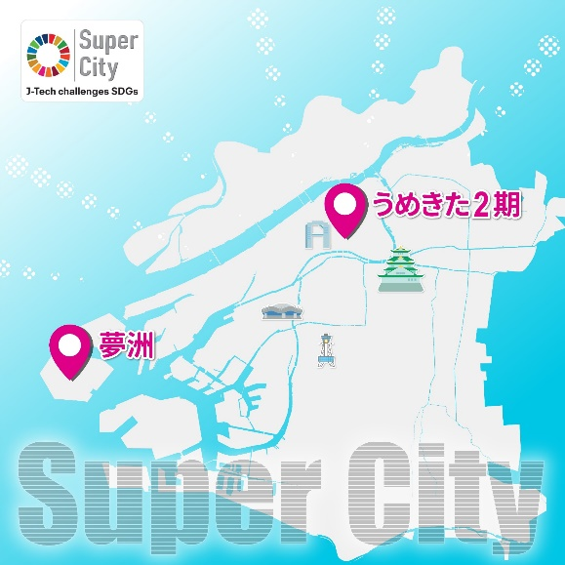

２つのグリーンフィールドの３つのプロジェクト
第3章 構想実現に向けたチャレンジ
２つのグリーンフィールドで３つのプロジェクトを展開する。
夢洲
うめきた2期
2023年～
夢洲コンストラクション
2025年
大阪・関西万博
2024年～
うめきた2期
390haの広大な開発を先端
テクノロジーを活かして安全、
健康、短期間に整備
世界から集う2820万人※が
いのち輝く未来社会のデザインをテーマに最先端技術を体現
250万人/日が行きかう都心で みどり×IoT×健康による Parkness Challenge
提供：2025年日本国際博覧会協会
イメージパース（提供：うめきた2期地区開発事業者)
開催期間中（4月13日～10月13日）における想定来場者数

Slide 23
夢洲：夢洲コンストラクション

Slide 24
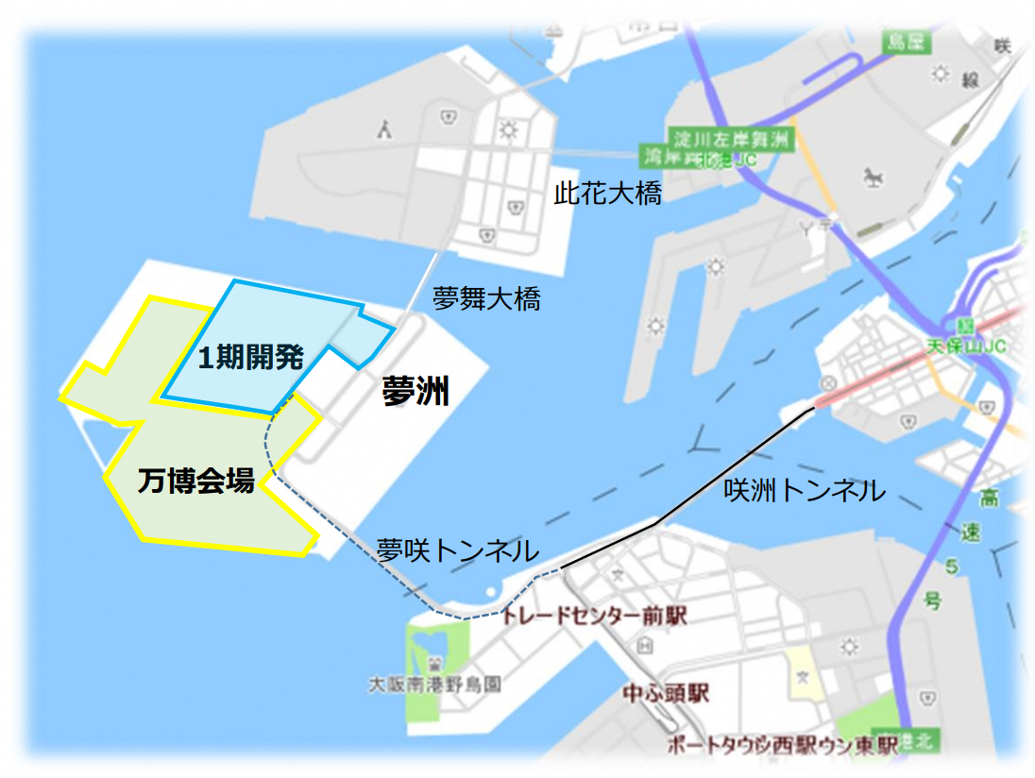
夢洲：夢洲コンストラクション
全体概要
第3章 構想実現に向けたチャレンジ
夢洲では、2025年大阪・関西万博の開催に向け、会場整備やインフラ整備等の建設工事を円滑に行うため、工事車両の渋滞対策や作業員の円滑な移動などに取り組む
i-Constructionの取組をデータ（BIM・CIM含む）とデータ連携基盤の活用により一層発展させる
グリーンフィールドである夢洲を実証の場に、最先端技術の活用による建設工事の安全かつ円滑な実施を通して、QoLを高める技術の創出を推進し、将来のまちづくりに活かしていく
夢洲コンストラクションの３つの柱
建設工事現場内外の移動
円滑化
建設工事・資源運搬
円滑化
建設作業員の安全・健康管理
円滑化
データ等の活用による交通量予測に基づくピークシフト誘導
位置情報及びデータ分析に基づく車両管理
駅及び共同駐車場からのシャトルバス・デマンドバスの運転管理
BIM/CIM等を活用した建設工事の効率化
データ及びセンシングによる局所的な気象予測
ドローンによる建設工事の円滑化
シャトルバスを活用した資材運搬(貨客混載)
AIによる顔認証での建設作業員の入退場管理
バイタル情報及び位置情報によるリアルタイムでの安全・健康管理
夢洲コンストラクションで実現した技術やサービスを
全国の大規模建設工事を始め、まちづくりにも発展的に活用

Slide 25








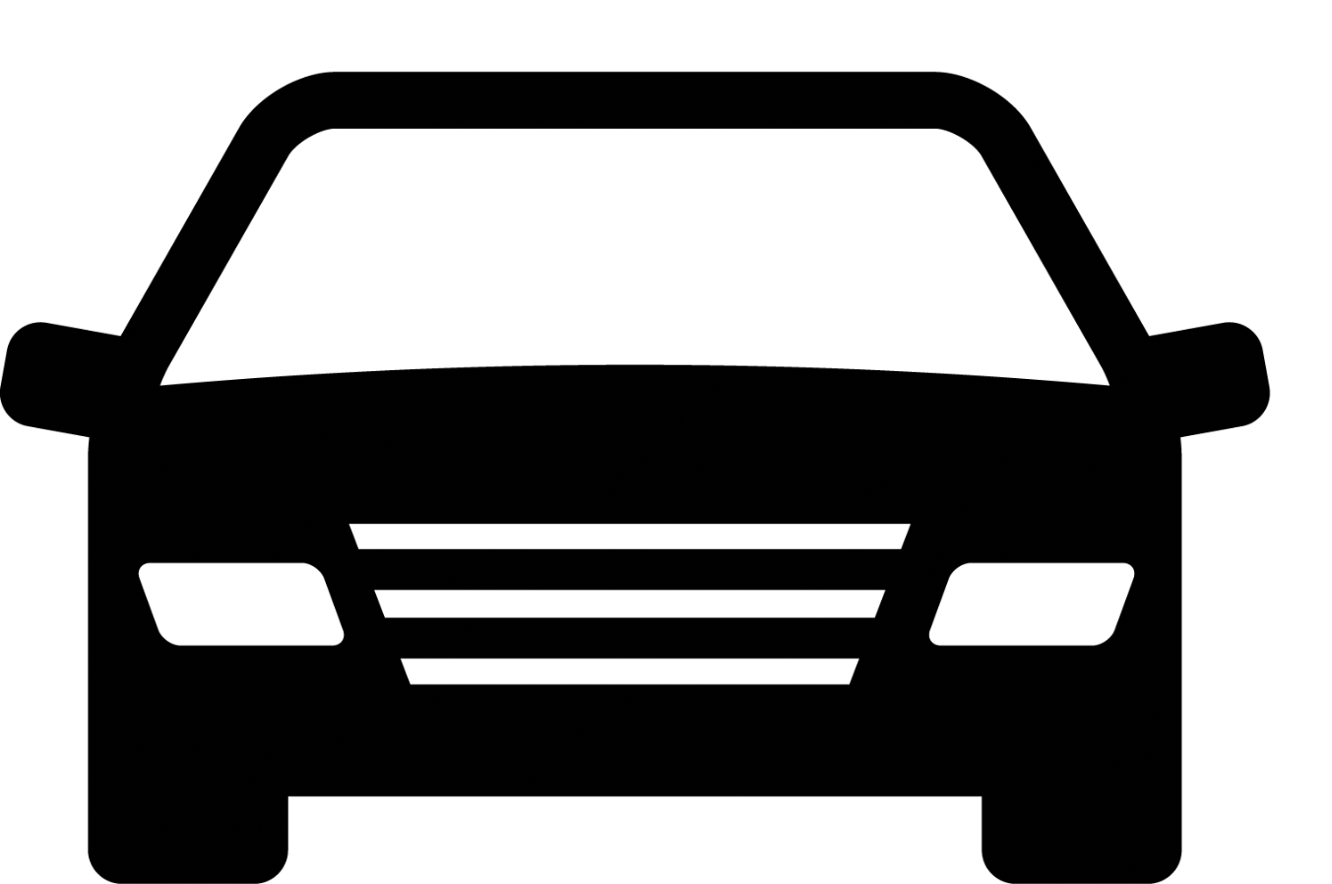

















夢洲：夢洲コンストラクション
全体概要
第3章 構想実現に向けたチャレンジ
データ連携により、車両、人、モノの情報をつなぎ、建設工事現場内外の移動、建設工事及び資材運搬、建設作業員の安全・健康管理の3つの円滑化を推進する。
現状
データ連携基盤の導入
各工区のデータはそれぞれが管理、サービスも
各工区それぞれ実施
データ連携基盤により各工区のデータを連携し、
各工区共通の先端的なサービスの実現をめざす
工事車両
データ等の活用による交通量予測にもとづくピークシフト誘導
位置情報及びAIカメラによる車両管理
工事車両
！
工事車両
の集中
カメラを活用した車両認識による入退場管理
建設現場
建設現場
工区A
広大な建設現場内
・現場内の移動
・膨大な建設作業員の管理
・建設資材の位置
・施工管理、点検等
・熱中症等への対応
巡回シャトルバス
（自動運転・貨客混載）
！
シャトルバス
（貨客混載
・自動運転）
H
人
人
AIによる顔認証での建設作業員の入退場管理
！
通勤車両の
集中
共同駐車場
建設資材の予約/位置管理
画像による工事管理
工区B
ドローンによる施工管理・インフラ点検見守り
モノ
！
配送車両の
集中
モノ
ドローン配送
（自動飛行）
局所的な気象予測提供サービス
飲食物配送
の集中
H
！
！
多様な建設主体
バイタル情報の活用
（熱中症対策等）
資機材運搬車両の集中
集配センター
！

Slide 26
夢洲：夢洲コンストラクション
事業スケジュール
第3章 構想実現に向けたチャレンジ
 |  | フェーズⅠ ～2024年 Before万博 |  | フェーズⅡ 2025年 With万博 | フェーズⅢ 2026年～ After万博
利用者
主な 先端的サービス
データ 連携※ | データ
 | ローカル プラットフォーム
通信インフラ等
建設会社（パビリオン等整備）
大阪・関西万博（２０２５年）
建設会社
（万博会場撤去）
建設会社
（跡地開発工事等）
建設会社（万博会場基盤整備）
建設会社（道路等インフラ整備）
実証・試行
ピークシフト誘導、位置情報及びAIカメラによる
車両管理、車両認識による入退場管理
各サービス活用
シャトルバス
AIによる顔認証での建設作業員の入退場管理
ドローンの活用
局地的な気象予測
バイタルデータ取得
画像解析による現場管理
工事車両通行情報（AIカメラ等）
各データ活用
工事車両予約情報・工事車両属性
工事工程等
建設作業員の属性
人流・バイタル
検討・調達・実証
夢洲PF運用
夢洲PF運用
夢洲PF運用
万博PF運用
通信インフラ（光ファイバー等）整備
5G（ローカル５G含む）実装（想定）
※ データ連携は、 ORDEN検討状況を踏まえ検討予定

Slide 27
夢洲：夢洲コンストラクション
実現をめざす先端的サービス
第3章 構想実現に向けたチャレンジ
大分類 | 概要 | 先端的サービスの詳細内容
建設工事現場内外の移動の円滑化 | 車両の入場管理には交通誘導員の目視等で行われることが多い。万博会場等の建設工事では工事車両数が多く、目視による入退場管理では時間を要し、交通渋滞を発生させる懸念がある。そのため、事前に建設車両の入退場時間を予約し、入退場ゲートでのカメラによる画像認識により予約車両の確認を自動化することで工事現場への円滑な入場が可能となる。 | データ等の活用による交通量予測にもとづくピークシフト誘導 位置情報及びデータ分析にもとづく車両管理 カメラでの車両認識による入退場管理 駅及び共同駐車場からのシャトルバス・デマンドバスの運転管理 建設工事現場内及び夢洲内でのパーソナルモビリティの導入
建設工事・資材運搬の円滑化 | 広大な建設現場では、遠方の資材倉庫等へ資材を取りに行く必要がある。そこで、各工区の資材ストック情報を自動的に取得し、不足する場合には集配センター等の資材を現地地理情報から最適な運搬ルートを設定し、ドローン等による運搬を行うことにより、工事の円滑化だけでなく、建設作業員の負担軽減にも寄与する。 | BIM/CIM等を活用した建設工事の効率化 データ及びセンシングによる局所的な気象予測 ドローンを活用した測量・工事管理 ドローンによる建設現場の見守り ドローンによる資材等の運搬、作業現場域内の高所等への資材配送 シャトルバスを活用した資材運搬（貨客混載） 遠隔型⾃動運転ロボットを⽤いた物資運送
建設作業員の安全・健康管理の円滑化 | 万博会場内の建設工事は広大な敷地での工事であり、建設作業員に熱中症や突発的な体調不良などが生じた場合には即時の対応が求められる。そこで、オプトインにより建設作業員の年齢や既往歴などを事前に登録し、この属性情報とスマートウォッチ等によるリアルタイムで位置情報とバイタルデータを取得することで異常発生時の即時の対応が可能となり、建設作業員の安全・健康管理に寄与する。 | AIによる顔認証での建設作業員の入退場管理 バイタル情報及び位置情報によるリアルタイムでの安全・健康管理 建設資機材の位置情報及びカメラ画像を活用した建設現場の安全管理

Slide 28
夢洲：夢洲コンストラクション
特例措置
第3章 構想実現に向けたチャレンジ
先端的サービスの一部においては、実現にあたって規制改革が必要となるため、下表に示すような提案をしていく。
大分類 | 概要 | 特例措置
建設工事・資材運搬の円滑化 | ⑦データ及びセンシングによる局所的な気象予測 | ・予報自動化にかかる規制緩和【気象業務法】
 | ⑧ドローンを活用した測量・工事管理 | ・非接触充電のポート設置にかかる規制緩和【電波法】
 | ⑨ドローンによる建設現場の見守り | ・非接触充電のポート設置にかかる規制緩和【電波法】
 | ⑩ドローンによる資材等の運搬、作業現場域内の高所等への資材配送 | ・非接触充電のポート設置にかかる規制緩和【電波法】
 | ⑪シャトルバスを活用した資材運搬（貨客混載） | ・貨客混載にかかる規制緩和【貨物自動車運送事業法関連通達】 ・レベル２の自動運転走行にかかる規制緩和【道路交通法】

Slide 29
夢洲：大阪・関西万博

Slide 30
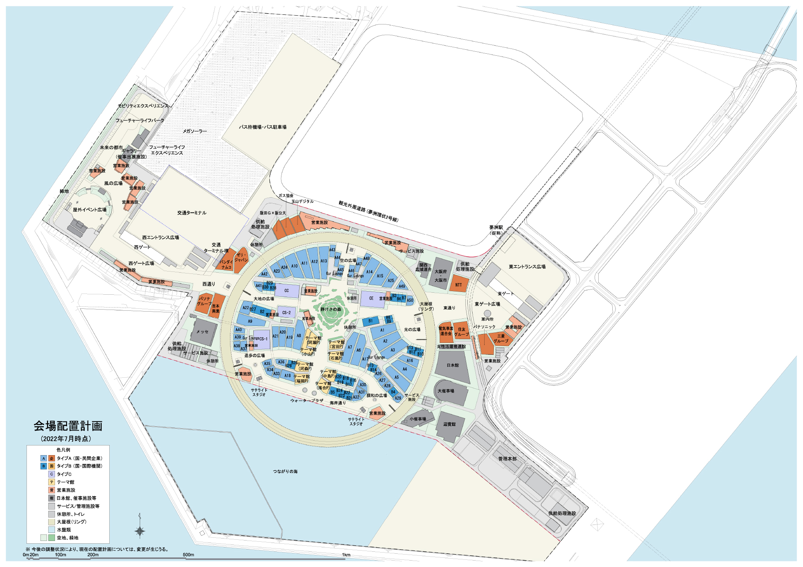
夢洲：大阪・関西万博
全体概要
第3章 構想実現に向けたチャレンジ
夢洲地区（総面積390ha）のうち、主に万博会場（約155ha）が対象地域である。
出典：公益社団法人2025年日本国際博覧会協会ホームページより抜粋

Slide 31
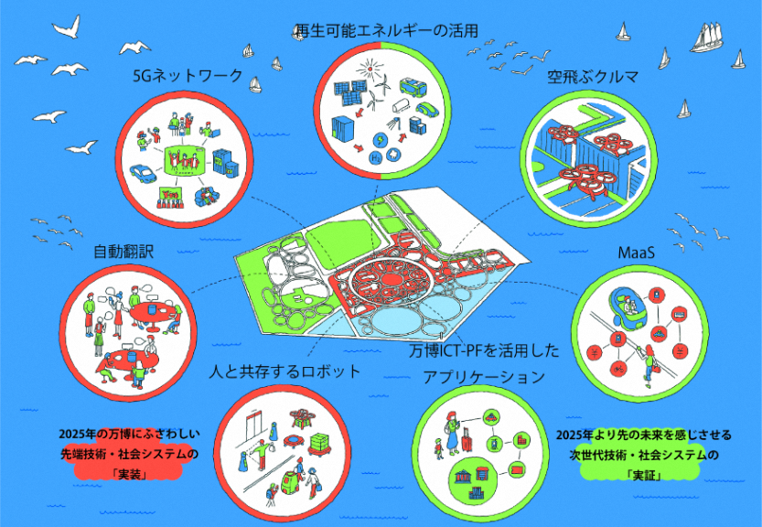


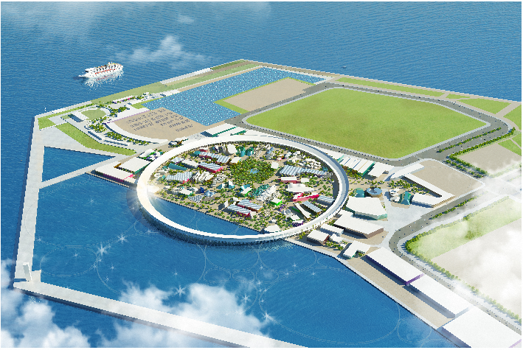

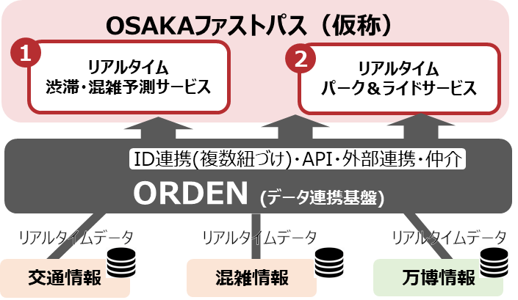
夢洲：大阪・関西万博
全体概要
第3章 構想実現に向けたチャレンジ
大阪・関西万博では、４つの特徴的な先端的サービスをはじめ様々な取組が進められる。
未来社会のショーケース・イメージ
① 近未来の医療・健康サービス
②スマートモビリティ
（自動運転車）
大阪ヘルスケアパビリオンでは、来館者のヘルスケアデータを取得し、未来のフード、ヘルスケアなど、パーソナライズされた体験ができるサービスを提供
万博会場内外のバスの移動を、自動運転（レベル４相当）で実施
出所：「２０２５年日本国際博覧会基本計画」より抜粋
大阪・関西万博会場イメージ図
③スマートモビリティ
（空飛ぶクルマ）
④“OSAKAファストパス”サービス
（仮称）
日本初の空飛ぶクルマの社会実装
大阪市内、関西の主要空港・観光地から万博会場を結ぶアクセスを担う
移動に関する情報の収集・提供、交通流動の最適化を実現
リアルタイムでの混雑予測などを行う
提供：２０２５年日本国際博覧会協会

Slide 32
夢洲：大阪・関西万博
事業スケジュール
第3章 構想実現に向けたチャレンジ
 |  | フェーズⅠ ～2024年 Before万博 |  | フェーズⅡ 2025年 With万博 | フェーズⅢ 2026年～ After万博
利用者
主な 先端的 サービス | 近未来の医療・健康サービス
 | 自動運転車
 | 空飛ぶクルマ
 | “OSAKAファストパス”サービス （仮称）
データ 連携※ | データ※
 | ローカル プラットフォーム
会場インフラ整備
大阪・関西万博（２０２５年）
入場券販売・万博ID
サービスの内容検討
実証
万博レガシー
先端国際医療の提供
データ連携等によるサービスの高度化
大阪版都市型MaaS
日常での空飛ぶクルマ普及
サービス内容検討・実証
ポート施設設計・整備
運航事業者による事業許可・試験等
機体メーカーによる機体開発
サービスの内容検討
ICTプラットフォーム
ICT-プラットフォーム検討・調達・整備
※ データ連携及びデータは、 ORDEN検討状況を踏まえ検討予定

Slide 33
夢洲：大阪・関西万博
実現をめざす先端的サービス概要
第3章 構想実現に向けたチャレンジ
大分類 | 概要 | 先端的サービスの詳細内容
大阪・関西万博で体験する近未来の医療・健康サービス | 大阪府と大阪市がREBORNをテーマにオール大阪で出展する「大阪ヘルスケアパビリオン」では、未来の診断や健康ケア、未来医療が体験できるサービスを提供。 | ①ヘルスケアアプリ ②まち中のスキャンマシン ③都市移動用のモビリティ ④ミライのフード体験 ⑤ミライのヘルスケア体験 ⑥ミライの医療
大阪・関西万博におけるスマートモビリティ（自動運転車） | 自動運転による 会場内移動、万博アクセス を実現。 | ⑦万博会場内の移動を、バスの自動運転（レベル４相当） で実施 ⑧万博会場へのアクセスの一部を、バスの自動運転（レベル４相当）で実施
大阪・関西万博におけるスマートモビリティ（空飛ぶクルマ） | 会場周辺を中心とする「遊覧飛行」、会場と空港や大阪市内等を結ぶ「二地点間輸送」を実現する。 | ⑨大阪市内、関西の主要空港、観光地を結ぶアクセス整備を、空飛ぶクルマの社会実装で実現
“OSAKAファストパス”サービス（仮称） | 移動に関する情報の収集・提供と、交通流動の最適化を実現。 | ⑩リアルタイム渋滞・混雑予測サービス ⑪リアルタイムパーク＆ライドサービス

Slide 34
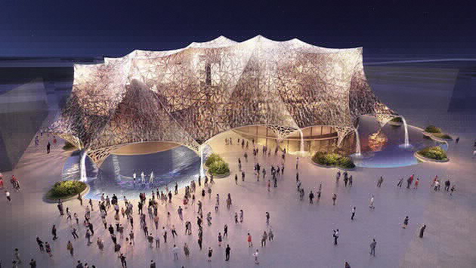
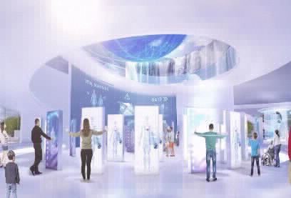

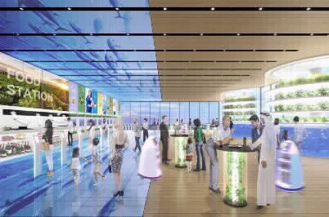

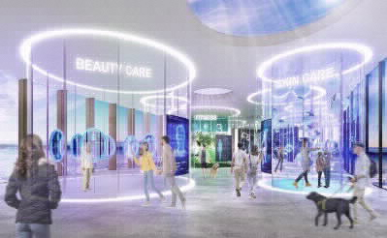
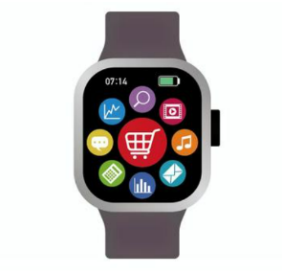
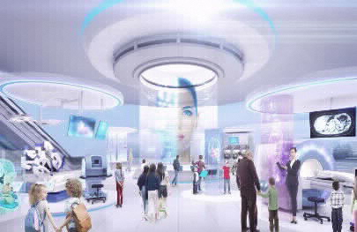
夢洲：大阪・関西万博
大阪・関西万博で体験する近未来の医療・健康サービス
第3章 構想実現に向けたチャレンジ
大阪府と大阪市がREBORNをテーマにオール大阪で出展する「大阪ヘルスケアパビリオン」では、未来の医療・健康サービスを提供する。
まち中のスキャンマシン
ミライ都市に設置されているまち中のスキャンマシンに向き合い、自動ナビゲーションに答えると、来館者一人ひとりにあったおすすめの体験ルートを案内
ミライ都市を自動走行するモビリティに乗り込むと、簡単な問いかけの応答やセンサーを用いたセンシングによって、自動的にデータを取得
取得データを元にパーソナライズされた食、運動、ヘルスケアやエンターテインメントコンテンツを案内
都市移動用のモビリティ
「大阪ヘルスケアパビリオン Nest for Reborn」
ミライのフード体験
外観イメージ
取得データに基づいて、食に関するアドバイスを行うとともに、身体によく美味しい未来のヘルスケアフードを最新のロボティクスにより提供
ヘルスケアアプリ
ヘルスケアデータを取得・記録し、AIなどを活用して、パーソナライズされたサプリ情報、生活習慣に係るアドバイスなどをアプリで提供
デジタルIDに紐づけた生体認証と組合わせ、デジタル地域通貨による決済、国籍、性別、年齢、バイタル情報、消費行動・位置情報等の情報の取得・活用も検討
パーソナライズされたヘルスケア・エンターテインメント体験を提供
AIによる食と身体とココロに関する様々な体験によって、訪れた人が新たな気持ちで明日に向けた一歩を踏み出せるきっかけを提供
ミライのヘルスケア体験
ミライの医療
未来に実現が想定される先端的な医療技術やサービスを体感
再生医療や、遺伝子治療などの驚きの成果を見せていくとともに、子どもから大人までが楽しみながら未来の医療を学び、体験することができる参加型の展示を検討
※ ヘルスケアアプリは、万博開催前から実装し、2025年の会期終了までの
活用を想定。万博後の活用については今後調整。
画像出典：２０２５年日本国際博覧会大阪パビリオン出展基本計画

Slide 35

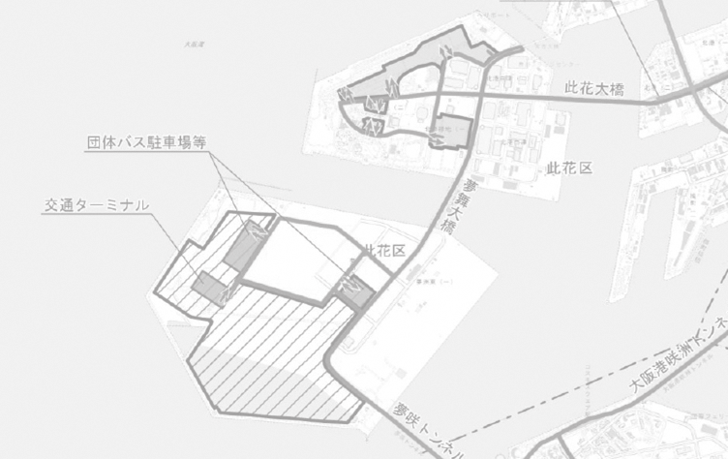
夢洲：大阪・関西万博
大阪・関西万博におけるスマートモビリティ（自動運転車）
第3章 構想実現に向けたチャレンジ
大阪・関西万博において、自動運転による会場内移動、万博会場へのアクセスを実現する。
【自動運転／万博会場内】
【自動運転／万博アクセス】
万博会場内の移動を、バスの自動運転（レベル４相当）で実施
万博会場へのアクセスの一部を、バスの自動運転（レベル４相当）で実施
【２０２５年日本国際博覧会基本計画】＜P.67 抜粋＞
［会場内輸送］
高齢者、障がい者、子連れの家族等、様々な来場者が快適に会場内を移動できるように、また先進的なモビリティを体験する機会を得られるよう、多様なモビリティを導入する。
【大阪・関西万博 来場者輸送基本方針】 ＜P.12 抜粋＞
３．輸送計画（４）新たな移動サービスの実践
「未来社会の実験場」をコンセプトとして掲げている大阪・関西万博の開催を契機として、MaaSや自動運転等を積極的に取り入れた新たな移動サービスを実践する。
会場内EVバス運行イメージ
会場へのバス運行イメージ
EVバスを巡行運行
会場外駐車場
主要駅へ
EVバスルート
万博会場
想定ルート図（案）
35

Slide 36
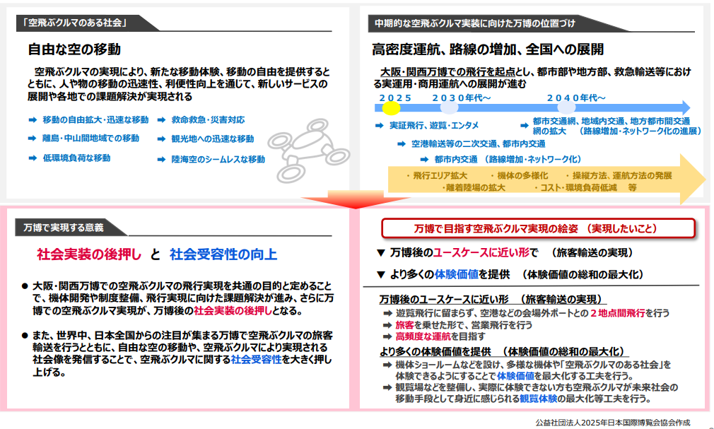
夢洲：大阪・関西万博
大阪・関西万博におけるスマートモビリティ（空飛ぶクルマ）
第3章 構想実現に向けたチャレンジ
空飛ぶクルマの社会実装の後押しと、社会受容性の向上に向け、2025年大阪・関西万博での空飛ぶクルマによる旅客輸送実現を図る。
出典：「2021年度空の移動革命に向けた官民協議会 実務者会合の検討状況について 大阪・関西万博×空飛ぶクルマ実装ＴＦ2021年度のとりまとめ」 経済産業省製造産業局 次世代空モビリティ政策室、国土交通省航空局 次世代航空モビリティ企画室

Slide 37
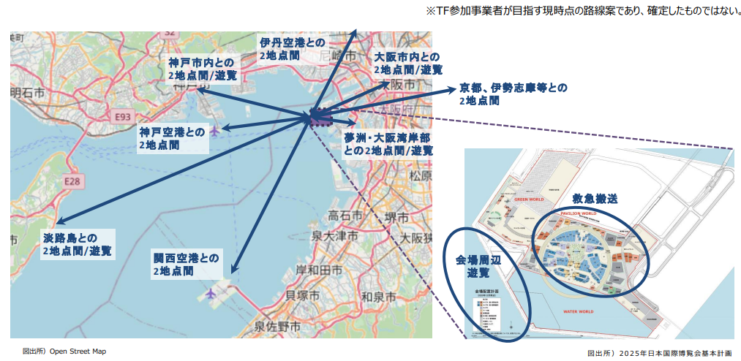
夢洲：大阪・関西万博
大阪・関西万博におけるスマートモビリティ（空飛ぶクルマ）
第3章 構想実現に向けたチャレンジ
＜めざすべき絵姿＞会場周辺を中心とする「遊覧飛行」、会場と空港や大阪市内等を結ぶ「二地点間輸送」を実現する。環境アセスメントの範囲に収まる飛行経路・高度により、安全を確保しつつ、万博会場において可能な限り高頻度な運航（1時間に20回程度の離発着を目標）の離発着を行うことをめざす。この際、周辺上空のヘリコプターや無人航空機とも調和した運用をめざす。
大阪・関西万博×空飛ぶクルマ実装ＴＦの中で提案のあった遊覧、2地点間輸送の路線
出典：「2021年度空の移動革命に向けた官民協議会 実務者会合の検討状況について 大阪・関西万博×空飛ぶクルマ実装ＴＦ2021年度のとりまとめ」 経済産業省製造産業局 次世代空モビリティ政策室、国土交通省航空局 次世代航空モビリティ企画室

Slide 38



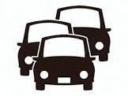









夢洲：大阪・関西万博
OSAKAファストパスサービス(仮称) サービスイメージ
第3章 構想実現に向けたチャレンジ
「OSAKAファストパスサービス（仮称）」では、万博の情報、移動に関する情報、混み具合に関する情報の連携による快適な万博観光の実現をめざす。
民間事業者を中心とした事業検討体を構築し、今後検討を具体化していく。
現状（ORDENを利用しない場合）
OSAKA ファストパス（仮称）
混雑回避
バラバラのアプリを
切り替えて移動
混雑・渋滞
渋滞・混雑情報提供サービス
最適周遊ルート・パーク＆ライドプラン案内
混んでます
万博
会場
90分
3,000円
マップアプリ
高速道路料金アプリ
経路検索アプリ
駐車場アプリ
飲食店検索アプリ
…
高速道路○○線
渋滞8km 60分
○○鉄道 ○○線
遅延なし
○○エリア 駐車場
満車率 95%
○○IC
下車
○○ｴﾘｱ「
××駐車場
○○駅
副次影響
住民
不満
CO2
排出増
事故増
搬送遅延
機会
損失
××ラーメン
万博
会場
45分
2,000円
○○IC
下車
○○駅
××パーク
○○駅
ORDEN
ID連携(複数紐づけ)・API
データ共有
万博協会の情報
道路に関する情報
公共交通機関に
関する情報
その他移動に
関する情報
観光に関する情報
食事・買い物
に関する情報
ORDEN-ID
情報
要本人同意
一般道路
鉄道各社
市町村、駐車場各社
府・市町村
各飲食事業者
万博協会
一般道路データ
●断面交通量
通行止め
鉄道データ
●運行情報 ●時刻表
●料金
市街駐車場データ
位置 ●料金 ●満空
周遊情報
●モデルルート ●混雑
●観光施設・スポット
●位置 ●イベント
●開花状況 ●コロナ対策
食事情報
●店舗情報 ●位置
●満空●メニュー●値段
●クーポン ●コロナ対策
●地域通貨加盟
要本人同意
チケットデータ
来場予約日時
大阪府
シェアバイク各社
●年齢 ●趣味・嗜好
●住所(エリア)
●セグメント
●事前アンケート
パーク＆ライドデータ
運行情報 ●時刻表
待ち時間 ●満空
高速道路
バス各社
パスデータ
●運行情報 ●時刻表
●料金
シェアバイクデータ
位置 ●満空
貸出可能台数
商業事業者
高速道路データ
渋滞情報 ●通行止め
●料金 所要見込時間
大阪観光局
ショッピング情報
●店舗情報 ●位置
●混雑 ●商品●クーポン
●イベント ●コロナ対策
●地域通貨加盟
●緊急連絡先
●血液型 ●アレルギー
●持病
会場のデータ
人流情報 ●待ち時間
船舶各社
民間情報提供各社
要本人同意
船舶データ
●運行情報 ●時刻表
●料金
その他データ
経路検索
●周遊パス ●決済
●事前アンケート
※データは参考例。取扱いについては今後調整要。
ID共有
万博会場内
万博会場外

Slide 39
夢洲：大阪・関西万博
特例措置（実現に必要な規制改革）
第3章 構想実現に向けたチャレンジ
先端的サービスの一部においては、実現にあたって規制改革が必要となるため、下表に示すような提案をしていく。
大分類 | 概要 | 特例措置
大阪・関西万博で体験する近未来の医療・健康サービス | 大阪府と大阪市がREBORNをテーマにオール大阪で出展する「大阪ヘルスケアパビリオン」では、未来の診断や健康ケア、未来医療が体験できるサービスを提供。 | 医師法 プログラムの医療機器該当性に関するガイドライン 情報銀行の健康医療に関する適用 食品表示法 機能性表示食品制度 健康増進法 薬機法
大阪・関西万博におけるスマートモビリティ（自動運転車） | 万博会場へのアクセスの一部を、バスの自動運転（レベル４相当）で実施。 | （参考) 道路交通法 ・令和4年4月に改正され、自動運転レベル４に相当する運転者がいない状態での自動運転である特定自動運行の許可制度の創設等を内容とする第75条の十二等が新設済。 ・但し、自動運転関係の規定については公布（令和4年4月）から1年以内に施行予定であり、今後詳細について精査。
大阪・関西万博におけるスマートモビリティ（空飛ぶクルマ） | 日本初の空飛ぶクルマの社会実装。 | 「空飛ぶクルマ」の離発着ポートの設置に向けた制度整備 （航空法第79条、河川法第24条・第26条・第27条、港湾法第37条など） 「空飛ぶクルマ」の機体や運航の安全基準に関する制度整備 （航空法第11条・第62条・第63条、航空法施行規則第180条など）
“OSAKAファストパス”サービス（仮称） | 移動に関する情報の収集・提供と、交通流動の最適化を実現。 | 路上駐車場、路外駐車場に係る変動駐車料金の設定・表示に関する特例（駐車場法第６条、第８条、第13条など） 乗合バス、鉄道等の混雑緩和のための変動運賃等の設定に関する特例（道路運送法第９条、鉄道事業法第16条など）

Slide 40
うめきた２期 Parkness Challenge

Slide 41
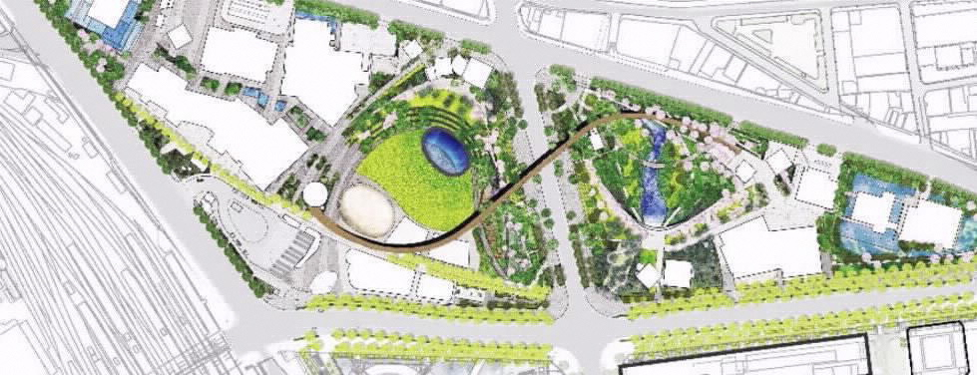
うめきた２期 Parkness Challenge
全体概要
第3章 構想実現に向けたチャレンジ
都心の大規模ターミナル前に立地するうめきた２期では、国際競争力の向上を目指し、隣接する先行開発区域（1期）とあわせて、業務（延床約30万㎡）・ 商業（延床約9万㎡）など質の高い都市機能を集積させ、年間7000万人を超える来街者を想定。
2期地区の約半分を占める大規模な「みどり」を活用し、ワーカー・観光客など来街者に「みどり」を使った体験や行動変容の機会の創出を図る。
例えば、ヒューマンデータとＡＩ分析等による健康増進プログラムの提供による未病対策、多様な体験や実証実験を可能とするリアルとデジタルの融合した新たな価値創造空間の創出やこれを支えるローカル５G通信の整備など、来街者の利便性向上に資する先端的サービスを提供する。
うめきた2期において先端的サービスを実証・実装し、他の地区での将来的なまちづくりに活用
スポーツキューブ
・・・公園内（ｲノベーション施設） ・・・公園内（その他） ・・・民間建物内
公園エリア
レストラン
みんなの
キューブ
エデュテインメント
キューブ
都市型スパ
うめきたの森
リフレクション
広場
アクセス
ランタン
イノベーション施設を核として
「みどり」と「イノベーション」の
融合拠点を実現
大屋根スペース
うめきた(大阪)地下駅
（2023年春開業予定）
ネクスト
イノベーション
ミュージアム
※民間開発事業者資料等をもとに作成。2020年12月時点のイメージ図であり、
今後変更の可能性あり。【提供者：うめきた2期地区開発事業者】

Slide 42
うめきた２期 Parkness Challenge
事業スケジュール
うめきた Parkness Challenge
 |  | フェーズⅠ ～2024年 Before万博 | フェーズⅡ 2025年 With万博 | フェーズⅢ 2026年～ After万博
利用者
主な 先端的サービス
データ 連携※ | データ※
 | ローカル プラットフォーム
要調整
（記載する場合でも記載内容は他のプロジェクトとの調整を希望します。）
一部先行まちびらき（２０２４年夏頃）
全体まちびらき（２０２７年度）
インフラ整備（都市公園・道路など）
うめきた（新駅）整備
新駅開業
来街者（買物客・観光客・府民・市民）
企業・オフィスワーカー
※その他、パートナー事業者に応じて追加するサービスあり
サービス内容
検討
１ ヒューマンデータ利活用に資する
プラットホームの提供
実証
（内閣府）
サービス内容
検討
２ パーソナルモビリティのシェアサービス
実証
（国交省）
サービス内容
検討
3 先端技術を用いた公園内・建物内における施
設管理、配送などのマネジメント高度化
実証
（国交省）
実証
（内閣府）
サービス内容検討、
官民体制の検討・実証
４ リアルとデジタルの融合した都市空間
＝Parknessを実現するためのＤＸ推進
ヒューマンデータ、人流データ等
検討・調達・整備
うめきた２期データプラットフォーム運用
（民間）
※ データ連携及びデータは、 ORDEN検討状況を踏まえ検討予定

Slide 43
うめきた２期 Parkness Challenge
実現をめざす先端的サービス
第3章 構想実現に向けたチャレンジ
大分類 | 概要 | 先端的サービスの詳細内容
ヒューマンデータ利活用に資するプラットフォームの提供 | うめきた2期地区の来街者のヒューマンデータ（心理、生理、脳情報、行動など）を本人同意のもと取得し、 先進的なサービスや製品開発を志向するサービス事業者が当該データを活用できる環境を構築する。 | ① ヒューマンデータとAI分析等によるエビデンスに基づく健康増進プログラム
パーソナルモビリティサービスのシェアサービス | パーソナルモビリティ※の利用環境を整備することにより、利用者の公園内外の移動を円滑にする。※シェアサイクル、電動キックボード、低速モビリティ、自動走行モビリティ等 | ② パーソナルモビリティによるエリアの回遊性やラストワンマイルの移動快適性の向上
先端技術を用いた公園内・建物内における施設管理、配送などのマネジメント高度化 | 人手不足が深刻化する中、建物・公園の維持管理・運営業務について、画像解析・ロボット・ドローン等の技術を活用することにより、業務の省人化・無人化をめざす。 | ③ 画像解析を用いた施設管理（AIカメラやビーコン、センサー等） ④ ICTを活用した「みどり」管理（ICT,ロボット等の活用） ⑤ ICTを活用した設備・エネルギー管理（人の位置情報や環境情報を基にスマートな設備制御）
リアルとデジタルの融合した都市空間＝Parknessを実現するためのＤＸ推進 | 多様な体験や実証実験を可能とするリアルとデジタルの融合した新たな価値創造空間の創出やこれを支えるローカル５G通信の整備など、来街者の利便性向上に資する先端的サービスの提供をめざす。 | ⑥ デジタルサイネージやLEDビジョン等を用いた感性をシェアする空間の創造 ⑦ ミラーワールドを構築し、MR技術により現実と重ね合わせることで、絶景・癒し・ホラー等、多種多様なテーマの世界を体験できるイベントを検討 ⑧ Social Goodな活動を行った会員に対し、公園で提供するサービスに利用できるポイントの発行 ⑨ 来街者に対する混雑状況等の提供 ⑩ 都市公園の行為許可・占用許可等の行政手続きのオンライン化 ⑪ リアルタイム・オンラインサービスを支える大容量通信網（ローカル５G等）の整備 ⑫ 先端的な技術や先駆的サービスを通じた「様々な体験価値」を市民や来街者に提供し、市民のQOL向上とライフデザインイベーションを実現する仕組みの提供

Slide 44
うめきた２期 Parkness Challenge
特例措置
第3章 構想実現に向けたチャレンジ
先端的サービスの一部においては、実現にあたって規制改革が必要となるため、下表に示すような提案をしていく。
大分類 | 概要 | 特例措置
ヒューマンデータ利活用に資するプラットフォームの提供 | ①ヒューマンデータとAI分析等によるエビデンスに基づく健康増進プログラム | ・健康増進プログラムに係る医療費控除適用対象期間（７日程度）について、利用頻度の条件緩和【所得税法】
リアルとデジタルの融合した都市空間＝Parknessを実現するためのＤＸ推進 | ⑪リアルタイム・オンラインサービスを支える大容量通信網（ローカル５G等）の整備 | ・地域エリアを一体的にカバーする「広域的な利用（他者土地利用）」に関する規制の緩和【電波法】
 | ⑫先端的な技術や先駆的サービスを通じた「様々な体験価値」を市民や来街者に提供し、市民のQOL向上とライフデザインイベーションを実現する仕組みの提供 | ・仮設建築物に関する要件や期間などの制限緩和【建築基準法】

Slide 45
将来の姿～万博レガシー～

Slide 46
将来の姿～万博レガシー～
グリーンフィールドからブラウンフィールドへ展開（レガシー）
第3章 構想実現に向けたチャレンジ
万博会場での実証・実装、また、大阪広域データ連携基盤（ORDEN）を活用して、万博会場のみならず、大阪府域へ万博のレガシーを継承する。
具体的には、スーパーシティ構想において、大阪・関西万博関連では以下の4つの先端的サービスの実装をめざし取り組む。
2025年 With万博
2026年～ After万博
万博会場
万博レガシー
1
2
フューチャーライフ万博
未来のヘルスケア・
インキュベーション
“健康といのち”が
コンセプトの万博
近未来の医療サービスを
体感・具現化
医療・健康等
医療・健康等
先端国際医療の供
データ連携等によるサービスの高度化
先端国際医療の提供
日常化された先端医療サービスの実現
次世代PHRと新たなテクノロジーを活用
遠隔医療や遠隔投薬、AIやロボットによる診療支援、再生医療などの先端医療サービスを、国籍や場所を問わず、日常的に享受することができる環境を整備
データ連携基盤などを通じて健康、医療、介護、スポーツなど、多岐にわたるデータを繋いだ次世代PHRを活用し、AI等の新たなテクノロジーを利用することで、健康・医療のシームレスな融合や個人への最適化など、高度化された様々な先端的サービスを提供
スーパーシティと
万博レガシーを
880万府民につなぐ
3
4
移動・物流等
移動・物流等
大阪版都市型MaaS
日常での
空飛ぶクルマ普及
空飛ぶクルマの
万博アクセス
万博会場を結ぶ
空飛ぶクルマの実装
自動運転車
（レベル4相当）実施
万博アクセスや会場内移動
多様なサービスをつないで街を活性化
街なかにポートが存在する日常モビリティ
交通手段による移動を1つのサービスとして捉え、それらをシームレスにつなぐことで、移動を支えるトータルサービスを実現し、多様なサービスが選択できる都市型MaaSを社会実装
主要駅やビルの屋上（Hポート・Rポート）、コンビニの駐車場、ウォーターフロントなど、市街地の様々な場所にポートが存在し、日常使いのモビリティとして空飛ぶクルマが普及
※記載内容は予定です。今後、詳細を検討していきます。

Slide 47
広域データ連携基盤による府域展開

Slide 48
第3章 構想実現に向けたチャレンジ
広域データ連携基盤による府域展開
大阪広域データ連携基盤（ORDEN）の概要
2025年大阪・関西万博をマイルストーンとして、交通・観光・行政など、広域、官民、分野横串でデータ連携を進め、先端的サービスの社会実装を実現。
先端的サービス
国・都道府県
住民
事業者
公共機関
大阪府
市町村
観光客
地域関係者
ベンチャー
地域商工会
大学
NPO
夢洲
コンストラクション
大阪・関西万博
うめきた2期
府全域・市町村
他のサービス
モビリティ
サービス
ヘルスケア
サービス
モビリティ
サービス
ヘルスケア
サービス
モビリティ
サービス
ヘルスケア
サービス
ＯＲＤＥＮポータル
民間サービス ×ｎ
公民サービス ×ｎ
行政サービス ×ｎ
・・・
･･･
･･･
･･･
データ連携基盤
ORDEN*
(大阪広域データ連携基盤)
ID共有・データ共有（システム）
他データ
連携基盤
ガバナンス（ルール策定・運用）
* ORDEN（オルデン）とは・・・ 『Osaka Regional Data Exchange Network』 の頭文字
データ
提供者
行政
(国・府・市町村)
準公共機関
(交通・医療など)
万博協会・パビリオン
民間事業者
データ
リアルタイムデータ
リアルタイムデータ
リアルタイムデータ
リアルタイムデータ
静的データ
静的データ
静的データ
静的データ
※具体的なデータはデータ提供者と調整・協議

Slide 49
第3章 構想実現に向けたチャレンジ
広域データ連携基盤による府域展開
大阪広域データ連携基盤（ORDEN）整備 ロードマップ案
３STEPで広域かつ万博レガシー継承を担うデータ連携基盤（インフラ）に成長させる計画。
2023年度はSTEP1の基盤実装とSTEP2のサービス企画が中心となる。
2022年度
2023年度
2024年度～2026年度
大阪・関西万博のデータ基盤と繋ぐ基本設計を中心にスタートし、
2022年度中に、市町村や民間企業と協議しながら、
「サービス」と「データ」の連携可能性について、さらに具体化。
市町村や企業と連携したサービス構築を行い（２～３事業）
分野間のデータ連携が可能なシステムに拡張
要配慮情報（健康データ等）が流通できる機能を付加し、健康寿命の延伸を目指す、スマートヘルスシティを実現
ＳＴＥＰ３ ヘルスケアサービスの実装が可能になる機能
追加機能：要配慮情報の蓄積・流通、
サービス：ヘルスケア（健康寿命延伸）
ＳＴＥＰ２ スーパーシティや万博レガシーを府域に展開できる機能
追加機能：万博連携(スマート交通、周遊、ヘルスケア)、市町村連携、民間連携
サービス：行政サービスや民間サービスの高度化(住民の利便性と生活QoL向上、行政効率化)
ＳＴＥＰ１ スーパーシティの最低限の応募要件を満たす機能
構築機能：基本機能としてのルール、ID管理、ID連携、同意管理、認証認可、ポータル
最低限のデータ連携機能(分散仲介(制御・)、外部データ連携(I/F標準)、データカタログ)
サービス：大阪・関西万博との連携事業（ＩＤ一元化／連携）

Slide 50
第3章 構想実現に向けたチャレンジ
広域データ連携基盤による府域展開
大阪広域データ連携基盤（ORDEN）の府域拡充への取組
多くの市町村のニーズが見込めるORDENポータル、ORDEN-ID、特定のデータ整備を進め、堺市とパイロット運用を開始し、府内市町村への拡充をすすめる。また次の段階として2024年度以降を目標にアウトリーチ利用などの高度な活用ケースの実現もめざす。
2022
2023
2024
2025～
サービス充実
＜フェーズ２＞
効果性が高く、高度なもの
（例）
OSAKAファストパス連携などによる府域送客など
福祉⇔教育、医療⇔防災など
障がい者、ひとり親支援など
ワンストップサービス（民間引越しポータル会社連携など）
＜フェーズ１＞
ニーズが多くわかりやすいもの
ORDENポータル
ORDEN-ID
堺市
データ整備
住民や来街者に役にたつ、ニーズが高いものから整備
（例）イベント、観光関連、道路・交通関連、緊急・防災、子育て関連など
住民の利便性・生活の質向上に役立つデータを着実に整備
(例) 福祉関連、健康・医療関連、雇用、グリーン関連、税金など
市町村勉強会

Slide 51
推進体制
第4章
産官学民の連携により実現

Slide 52
スーパーシティ構想の推進体制
第４章 推進体制
本計画に示した通り、大阪のスーパーシティは、複数分野にわたる先端的サービスが組み合わさり課題解決に導く取組である。この実現には、自治体に加え、民間事業者等の強いコミットメントを得て強力に推進していくことが必要となる。
全体計画や区域計画は、事業実施主体が先端的サービス実装を効果的に進められるよう、その土台となっていく。
強いコミットメント
民間企業・経済団体
大学機関 等
大阪府
大阪市
全体計画
区域計画
スーパーシティ
アーキテクト
指導、助言
先端的サービスの実装
互いに力を発揮できる
土壌づくり
計画の具体化
高度なノウハウ・知見の提供
計画策定推進
基本構想案の
提案
実装に向けた協議調整
全体計画
たたき台提案
協議会
意見反映
国家戦略
特別区域会議
内閣総理大臣
大阪スーパーシティ
協議会
基本構想の
提出
全体計画及び基本構想案の作成に向けての意見交換

